Slide 1

El proyecto de ciencia abierta en un mundo desigual: avances, desafíos y tensiones
Fernanda Beigel

Slide 2
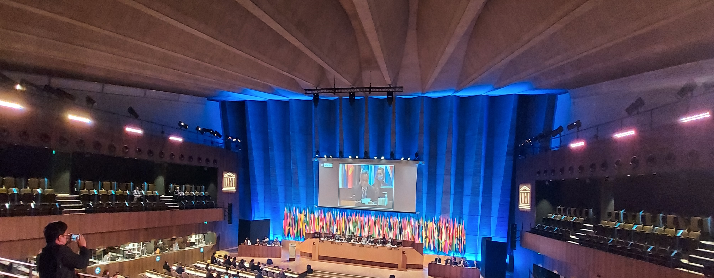
La Ciencia Abierta necesitaba un marco global
Una definición consensuada
Principios y valores compartidos
Un conjunto de acciones
Sesión de aprobación de la Recomendación, 41° CONFERENCIA

Slide 3
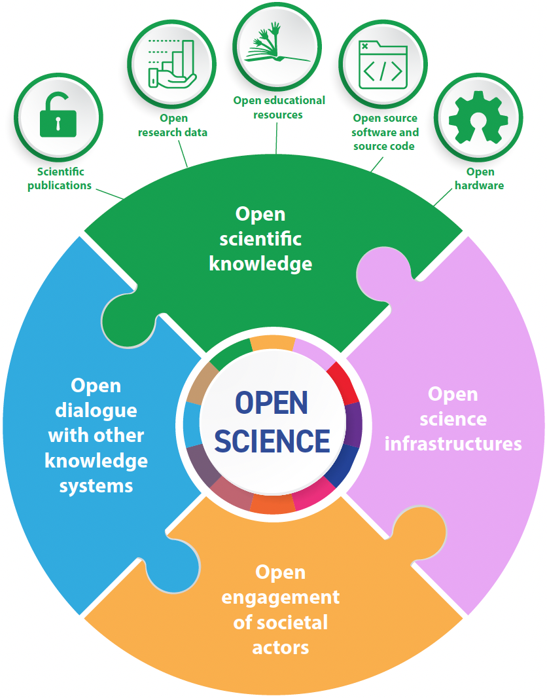
Infraestructuras colaborativas-Repositorios de datos abiertos
Brecha digital
Desarrollo desigual
Multilingüismo
CIENCIA CIUDADANA
Inglés como código único para la interoperabilidad
Bibliodiversidad
ACADEMICISMO
CAMBIO DE LA CULTURA CIENTÍFICA
Evaluación abierta
Sustitución del Factor de Impacto por Relevancia Social
ACCESO ABIERTO CON APC
Vías Verde y Diamante

Slide 4
Democratización, justicia informativa y erradicación de las desigualdades, tanto en la esfera de la producción como en la esfera de la circulación.
CONOCIMIENTOS INDÍGENA-AUTONOMÍA
Recomendación de la Declaración de las Naciones Unidas sobre los Derechos de los Pueblos Indígenas (2007)
INVESTIGACIÓN-ACCIÓN PARTICIPATIVA
CONOCIMIENTO INDIGENA ABIERTO?
EXTENSIÓN UNIVERSITARIA-TERCERA MISIÓN
CIENCIAS SOCIALES Y HUMANAS, RESISTENCIAS Y POTENCIALIDAD

Slide 5
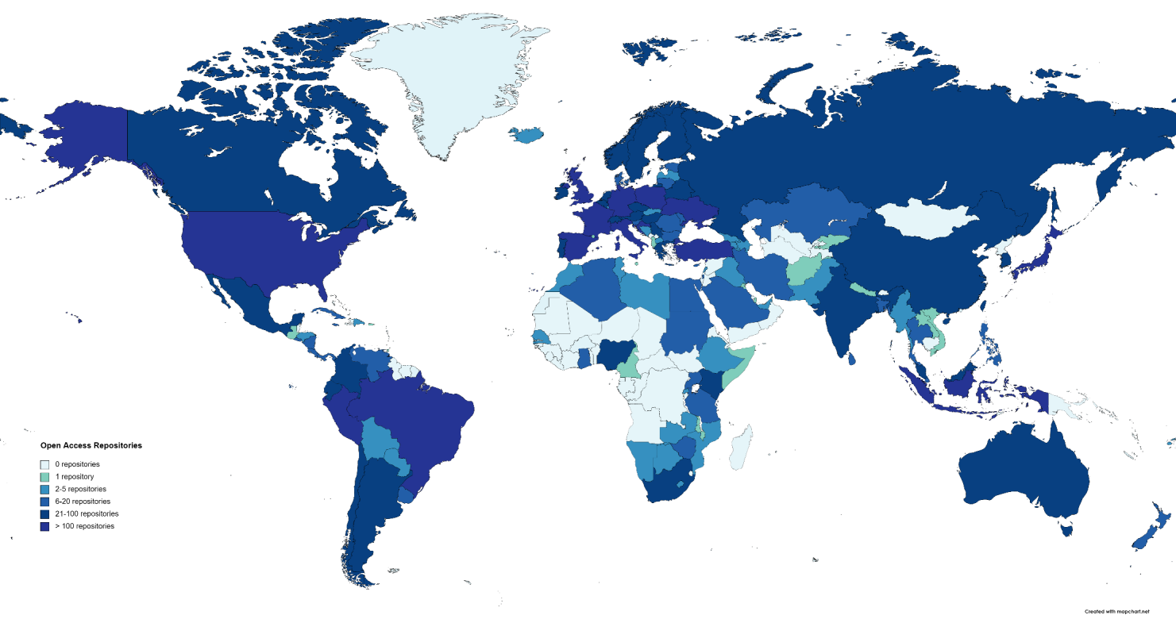
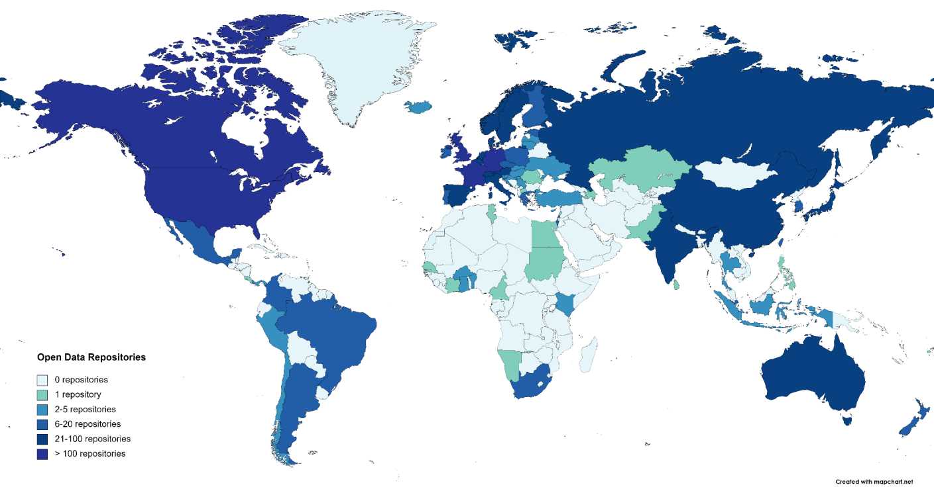
Distribución global de repositorios en Acceso Abierto
Repositorios de producción
Repositorios de datos
Fuente: Open DOAR, Re3data

Slide 6
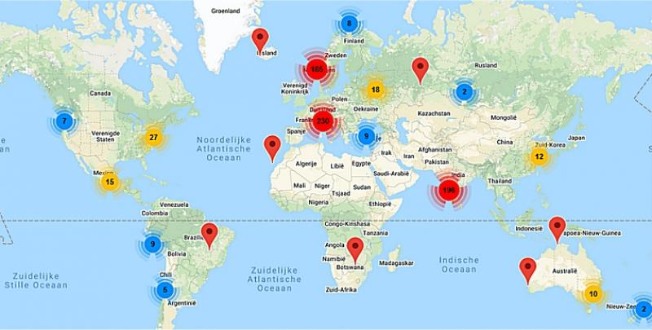
Distribución global de sistemas CRIS. Fuente: DRIS-EuroCRIS

Slide 7

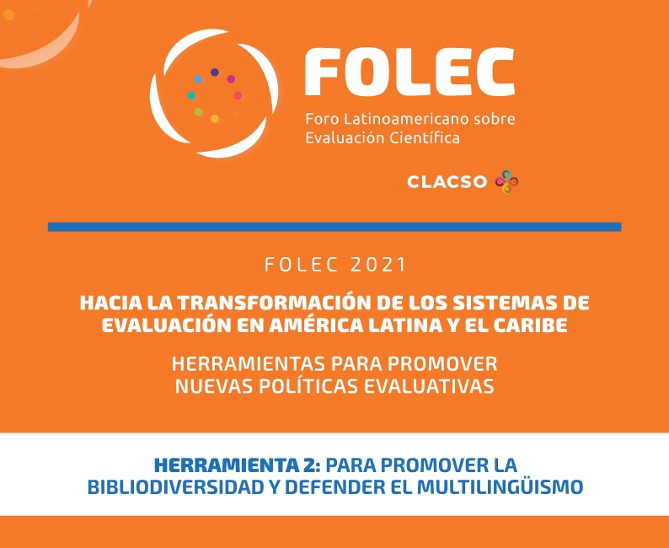
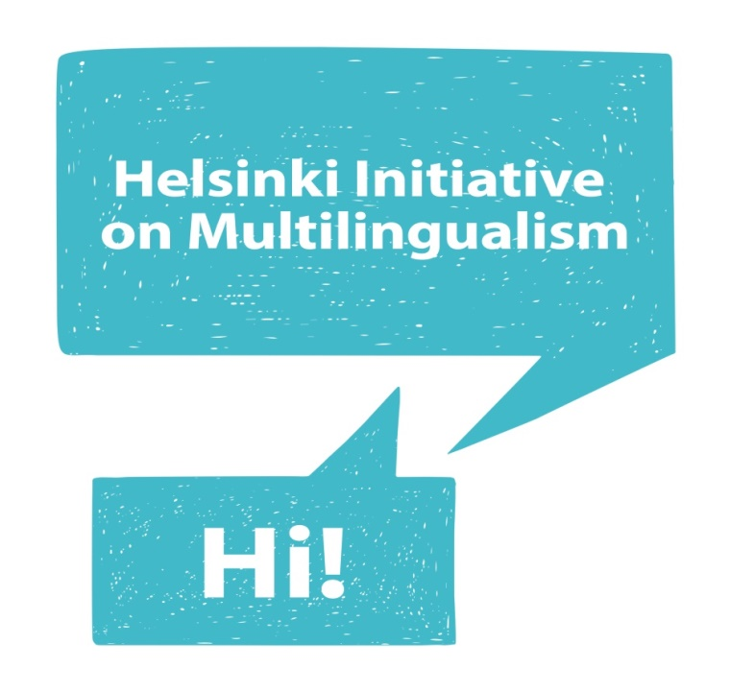

Varios hitos estimularon el debate global sobre la pérdida intercultural que deviene del crecimiento de las publicaciones únicamente en inglés y de la desvalorización del libro como formato de publicación.
Notes:
El grafico con las flechas no lo puedo modificar porque se trata de una imagen.

Slide 8
AMERICA LATINA:
El balance de lenguas en las revistas
En Redalyc y SciELO encontramos un total de 908.982 documentos publicados con la participación de casi tres millones de autores. Si tomamos sólo los artículos, poco más del 43% de esos artículos está en español, un 32% en portugués y el 24%
en inglés.
Es interesante notar que el número total de artículos en español de estas dos bases de datos regionales suman un total de 345.391 artículos, un número parecido al total de artículos en español disponibles en Scopus (373.419) y francamente mayor que los artículos indexados en WoS (270.632).
El caso del portugués es aún más llamativo por la baja incidencia de este idioma en la producción publicada en el circuito mainstream. En Scopus el portugués solo alcanza un 0,49% del total (120.613) y en WoS el 0,45% (131.204). Scielo y Redalyc, en cambio, duplican esta producción con 253.648 artículos en portugués.
En Biblat, del total de 713.265 documentos que cuentan con la información del idioma original, 593.738 son artículos, siendo el 58% (344.666) en español, un 23% (136.533) en portugués y solo el 14% (88.157) en inglés.

Slide 9
Cantidad total de artículos, según idioma y base de datos
Idioma | Scopus | en % | WoS | en % | Scielo y Redalyc OLIVA | en % | BIBLAT | en %
Español | 373.419 | 1,53% | 270.632 | 0,92% | 345.391 | 43,70% | 344.666 | 58%
Portugués | 120.613 | 0,49% | 131.204 | 0,45% | 253.648 | 32,09% | 136.533 | 23%
Inglés | 20.600.733 | 84,35% | 28.142.849 | 95,86% | 188.979 | 23,91% | 88.157 | 14%
Otros idiomas | 3.328.831 | 13,63% | 812.134 | 2,77% | 2.286 | 0,30% | Sin info | 5%
Total | 24.423.596 | 100% | 29.356.819 | 100,00% | 790.304 | 100% | 593.738 | 100%

Slide 10
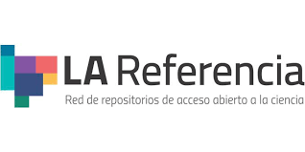
El balance de lenguas en repositorios
LA Referencia cosecha 1.255.468 artículos con información de idioma, siendo una parte importante la producción proveniente de Brasil. Los artículos en portugués son 531.981, cinco veces respecto de los artículos disponibles en Scopus. En español, dispone de 367.517 artículos y 353.318 en inglés.

Slide 11

EL ACCESO ABIERTO Y LA CRISIS DE LEGITIMIDAD DEL CIRCUITO MAINSTREAM

Slide 12

WoS y Scopus
¿Garantes de la excelencia académica global?
LA AUTONOMIA ACADÉMICA
EN JUEGO
Excelencia académica
Relevancia social de la investigación
Evaluación responsable
Ciencia Abierta
RUPTURA DEL LAZO ENTRE LA REVISTA MAINSTREAM Y SU COMUNIDAD DE ORIGEN
LA CRECIENTE COMERCIALIZACIÓN DE LA EDICIÓN CIENTÍFICA HA TRANSFORMADO EL CIRCUITO DE CORRIENTE PRINCIPAL PONIENDO EN RIESGO SU LEGITIMIDAD

Slide 13

La palabra inglesa "publishers" se refiere a empresas comerciales que publican revistas, libros y otros productos. Se confunde con la institución académica propietaria de la revista (“autor corporativo” en la base de datos Ulrich).
LA BRECHA ABIERTA POR EL APC
DESIGUALDADES INTERSECCIONALES
(país/género/raza/edad)
COOPTACION COMERCIAL DE LAS REVISTAS DE SOCIEDADES CIENTIFICAS
Los “publishers” comerciales intervienen cada vez más con las funciones del editor académico que supuestamente está a cargo del contenido y del enfoque disciplinario de la revista.
Las relaciones entre las revistas y las editoriales son inestables porque el anclaje institucional así como la propiedad de las revistas están cambiando rápidamente
ACCESO DORADO CON APC: UNA VICTORIA PÍRRICA

Slide 14

Los Editores/as
y las Instituciones editoras
En los sistemas de indexación de américa latina

Slide 15
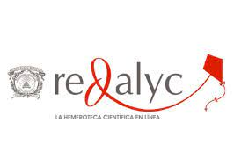
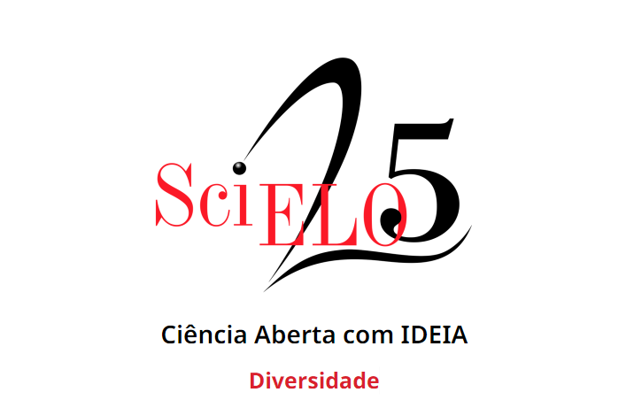

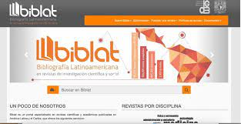

Un circuito regional de publicación científica en acceso abierto, no comercial, AUTOGESTIONADO POR LA COMUNIDAD académica

Slide 16
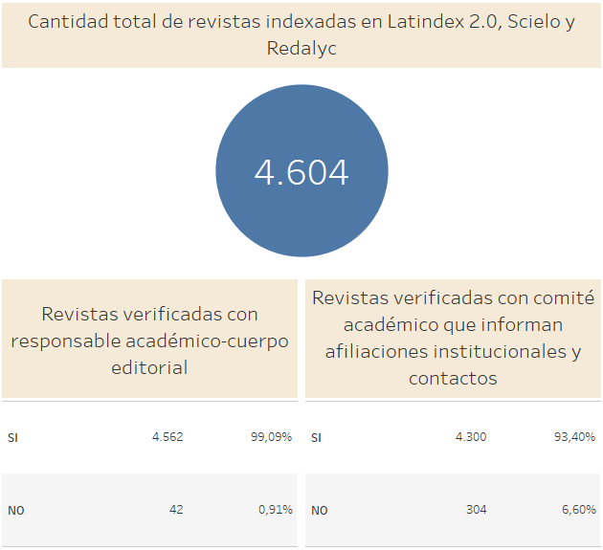
GRÁFICO 1
REVISTAS INDEXADAS EN Latindex 2.0, Scielo Y Redalyc, CON VERIFICACIÓN DE LA direcCion académiCA Y DEL comité Editorial
n= 4.604

Slide 17
Academic director |  | Academic editor |  | Equipo editor académico | Equipo técnico | Academic committee
Director Honorario Director Director Responsable Director Científico Coordinador Director editorial Director/Editor responsable Director-Editor Director Honorario Director del Consejo Editorial Co-directora Director y Editor Directores fundadores Directores actuales Director de la Revista | Director-Editor General Presidente Dirección de Publicaciones Científicas Director de la revista y presidente editorial Director general Director ejecutivo Director de Honor Director Honorífico Director de Centro Editorial Directora de la publicación Diretora e editora-chefe Coordeção editorial Directora en jefe | Editor Editor Responsable Editor en jefe Editor-científico Editor General Editor Emérito Editores asistentes Editor Ejecutivo Editores fundadores Co-editores Editor Principal Edición Editores coordinadores Coordinación Editorial | Coordinador editorial Editores honorarios Editor (rotativo) Editora Académica Editor-Redactor Editor Jefe Editor Administrativo Editor consultor Editor-chefe Editor-responsável Comisiodo Editor Editor-geral Coordidora editorial Editor-fundador | Editores Adjuntos Editores Asociados Editor Adjunto Director Adjunto – Editor Editora Auxiliar Asistentes del editor Editores Asistentes Asistentes editoriales Director adjunto Directora asociada Editores consultos Assistant to the Editor | Editor técnico Editor de reseñas Editor de Área Editor de Producción Editora de distribución Editor traducción portugués Editores-correctores Director técnico Editores temáticos Editor Asesor Editor inglés Editor de reseñas de libro Editora de Producción Asesor editorial Editor de artículos Editores de revisión Editor versión electrónica | Junta editorial Junta editorial Consejo editorial Consejo editor Comité editorial Editorial Board Editorial Committee Conselho editorial Comissão editorial Consejo científico Comité académico Comité Científico Comité Editor Asociado Cuerpo de Editores Consejo editor Comité Editor Comité Editor Local
TablA 1
ClasificaCIONES DE EDITORES/DIRECCIÓN/EQUIPOS TÉCNICOS EN LAS REVITAS IDNEXADAS EN SCIELO Y REDALYC
n= 1.971

Slide 18
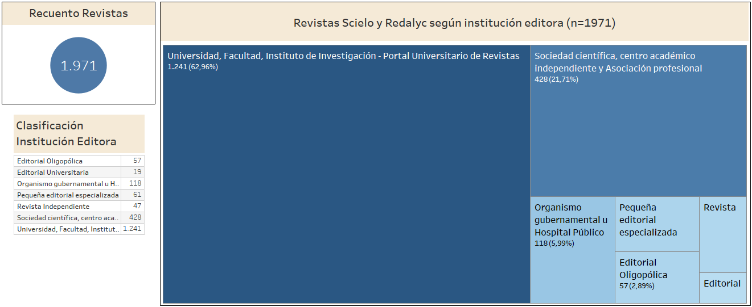
GRÁFICO 2
Revistas indexadas en Scielo y Redalyc según institución editorial
n= 1.971

Slide 19
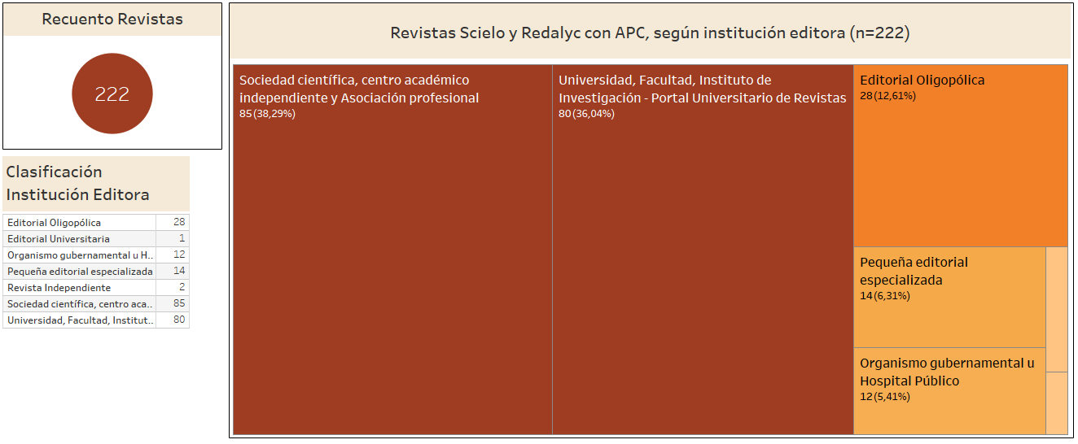
GRÁFICO 3
Revistas Scielo y Redalyc con APC, según institución editorial
n= 222

Slide 20
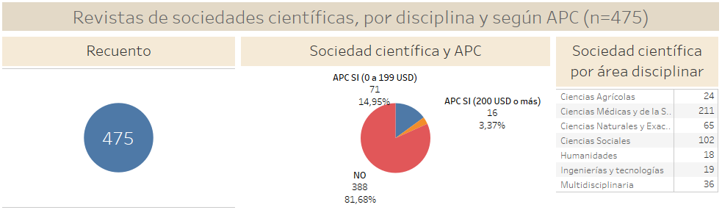
GRÁFICO 4
Revistas de sociedades científicas según APC
n = 475

Slide 21

Taşkın, Pölönen, Kulczycki et Laakso (2023) observan que sólo el 10% de las revistas de WoS son publicadas autónomamente por sociedades científicas o universidades. La mayor parte (35%) está enteramente gestionada por editoriales comerciales oligopólicas, y el resto de las revistas son publicadas por editoriales comerciales que se benefician del apoyo de universidades o sociedades científicas. ¿Qué legitimidad tienen las revistas “mainstream” cuando pierden por completo su autonomía académica?
Es fundamental estudiar la transformación de las editoriales para promover sistemas de evaluación e investigadores/as informados.
Apoyar las revistas de sociedades científicas en riesgo de ser cooptadas por editoriales commerciales o empresas predatorias.
Y nuestro mundo diamante? a pesar de tener 4600 revistas académicas con autonomía y calidad científica, gracias a las inversiones públicas en el ecosistema de comunicación latinoamericano, la mayoría de los investigadores publican fuera de América Latina y pagan APC porque los sistemas de evaluación de nuestro país no premian nuestras revistas

Slide 22
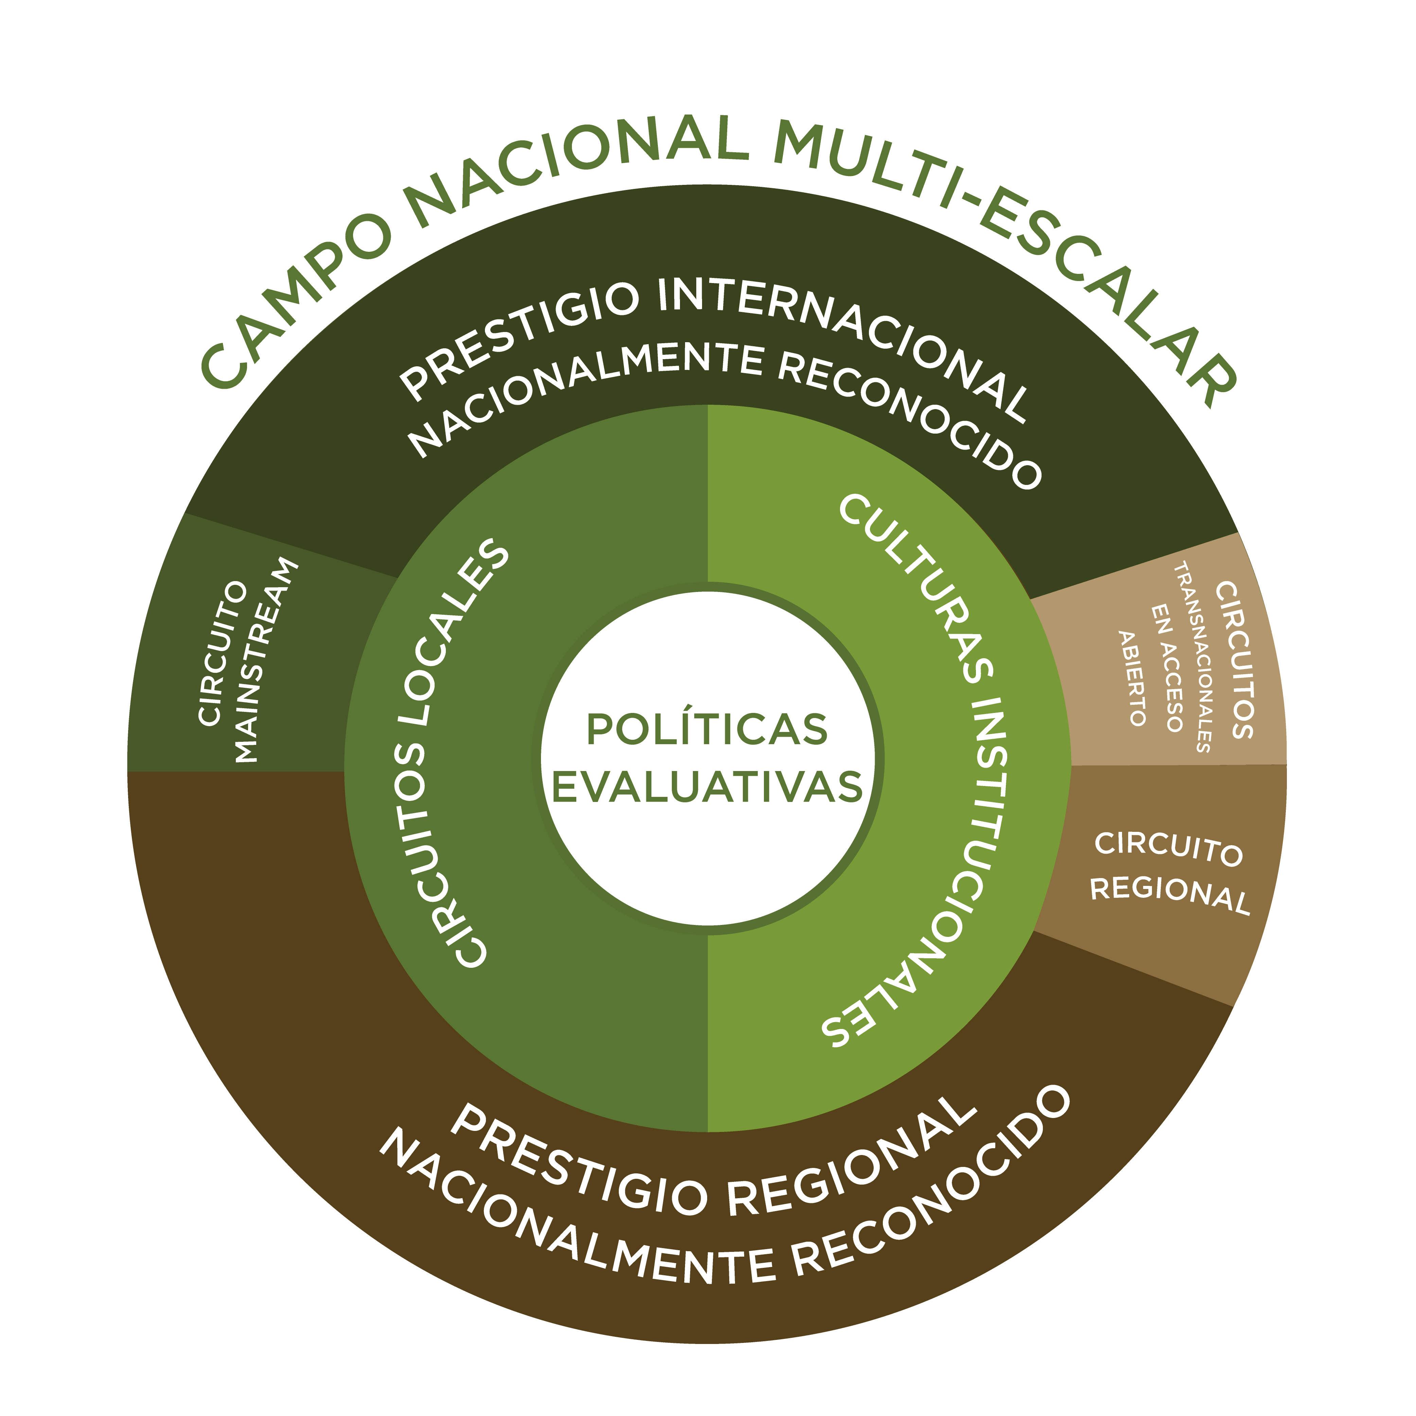
UNA CIENCIA ABIERTA Y PARTICIPATIVA, CON PLURALIDAD DE AGENDAS, EVALUACIÓN CONTEXTUALIZADA Y DIVERSIDAD DE CIRCUITOS DE CIRCULACIÓN DEL CONOCIMIENTO
REVERTIR LOS VALORES DE UNA INTERNACIONALIZACIÓN UNIDIRECCIONAL
Restablecer el vínculo entre excelencia y necesidades sociales
EQUILIBRIO ENTRE ESTÁNDARES GLOBALES Y LOCALES
INTEROPERABILIDAD + SOBERANÍA CIENTÍFICA
PROTEGER y POTENCIAR las interacciones con comunidades y organizaciones sociales

Slide 23
Thanks
Gracias
Obrigada

